Slide 1

ANALISIS DE CONTENIDO WEB
Estudiante: Karel Afón Ferreira
Profesor: Msc. Francisco Jiménez Bonilla

Slide 2

Página web que será evaluada:
https://www.escinf.una.ac.cr/

Slide 3
Herramientas digitales
Joomla
Joomla! es un sistema de gestión de contenido (CMS) gratuito y de código abierto para publicar contenido en la web.
UIKit
UIkit es un framework de front-end ligero y modular para desarrollar interfaces web rápidas y potentes.
TypeScript
TypeScript es un lenguaje de código abierto que se basa en JavaScript al agregar definiciones de tipos estáticos.
PHP
PHP es un lenguaje de programación de propósito general utilizado para el desarrollo web.

Slide 4
Herramientas digitales
Google Maps
YouTube
WhatsApp
FullCalendar

Slide 5
Herramientas digitales
Apache HTTP Server
Apache es un software de servidor web de código abierto y multiplataforma.
HSTS
HTTP Strict Transport Security (HSTS) informa a los navegadores que el sitio solo debe accederse mediante HTTPS.
reCAPTCHA
reCAPTCHA es un servicio gratuito de Google que ayuda a proteger los sitios web del correo no deseado y el abuso.

Slide 6
Herramientas digitales
jQuery
jQuery es una biblioteca de JavaScript que es un software gratuito y de código abierto diseñado para simplificar la manipulación y el recorrido del árbol DOM de HTML, así como el manejo de eventos, animación CSS y Ajax.
Day.js
Day.js es una biblioteca JavaScript minimalista que analiza, valida, manipula y muestra fechas y horas para navegadores modernos, en su mayoría como Moment.
Popper
Popper es un motor de posicionamiento cuyo propósito es calcular la posición de un elemento para que sea posible ubicarlo cerca de un elemento de referencia dado.

Slide 7
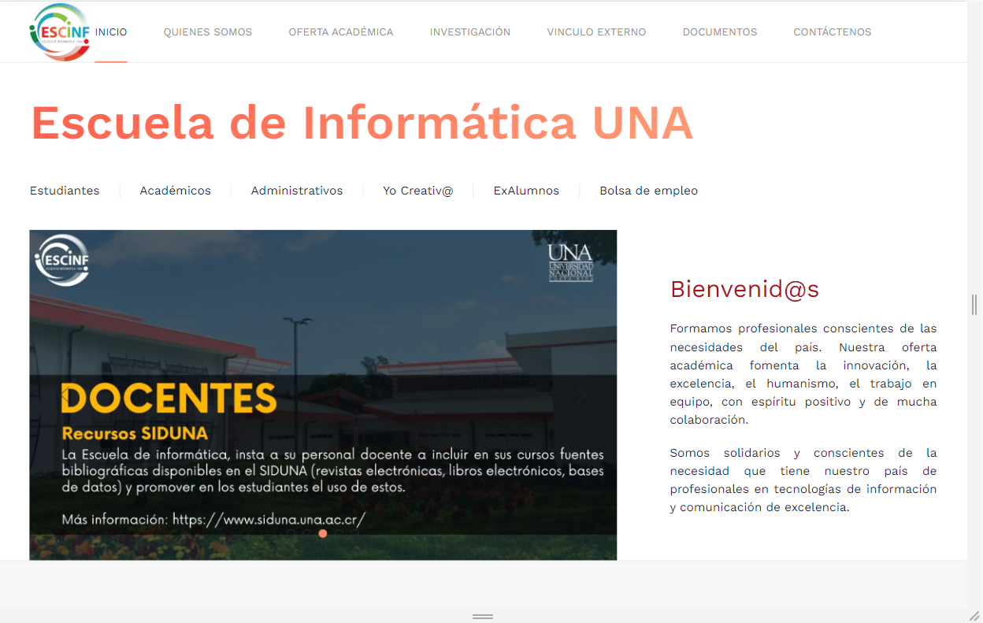
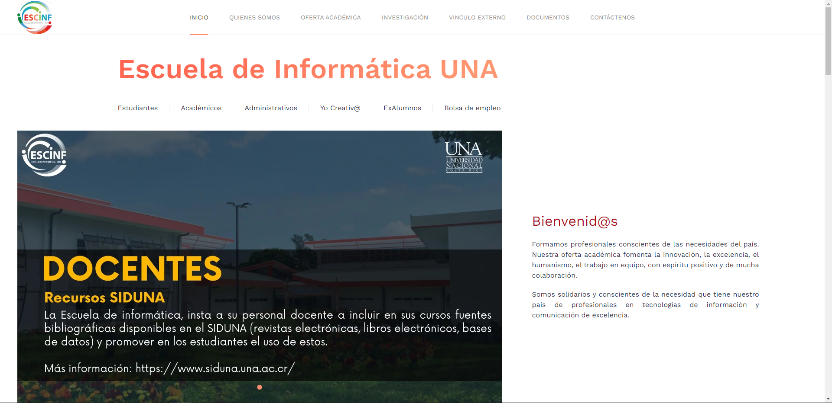
Pantallas responsiva del sitio web
Resolución 1600x992
Resolución 1280x802

Slide 8
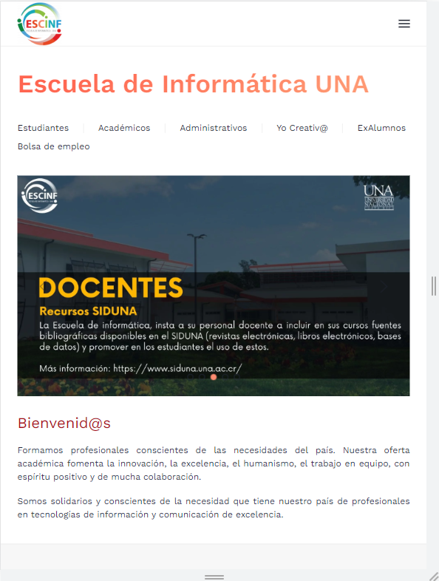
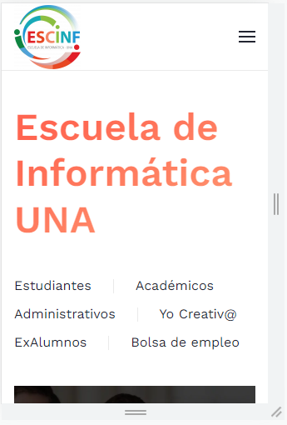
Pantallas responsiva del sitio web
Resolución 768x1024
Resolución 320x480

Slide 9
Experiencia de usuario UX
Al abrir la página web nos encontramos con 2 menús diferentes cuando podrían ser uno solo bien organizado. El segundo menú no es responsivo.
La barra de búsqueda fue ubicada en el centro de la página cuando debería haber sido ubicada al inicio para facilitarle la búsqueda de elementos a los usuarios.
Considero que el último carrusel debería estar ubicado antes que las noticias y el calendario ya que contiene información de las carreras.
No se tuvo en cuenta la accesibilidad ya que los botones de los carruseles no son visibles y la letra del menú principal es casi del mismo tono que el background.
Hay botones que se sobreponen a la información y todos tienen diferentes colores.
El primer carrusel posee información desactualizada sobre eventos pasados.

Slide 10
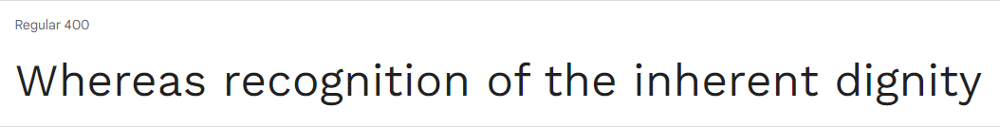
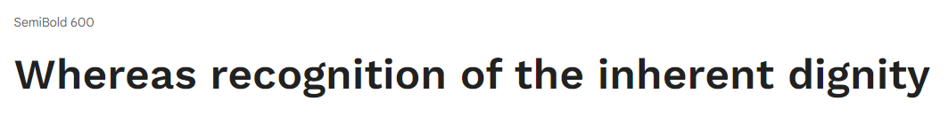
Fuentes tipográficas
La fuente tipográfica usada es ”Work Sans”. Esta es usada en formato regular y semi-bold

Slide 11
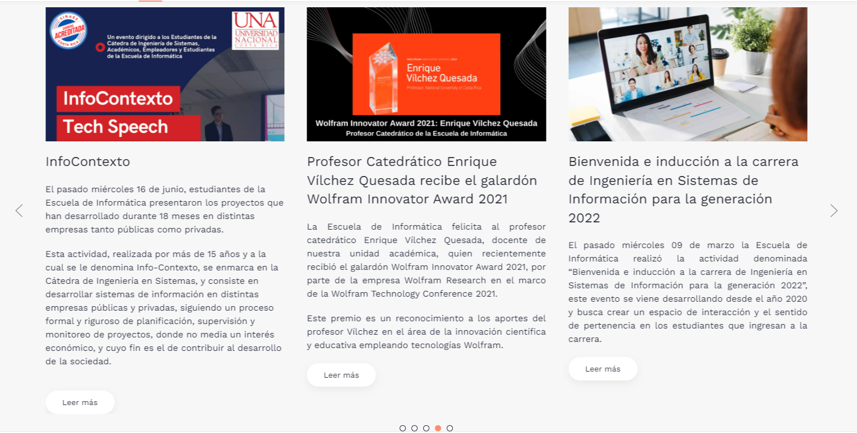
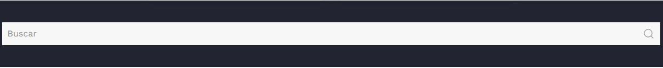
Elementos web avanzados
Buscador
Carrusel de tarjetas

Slide 12
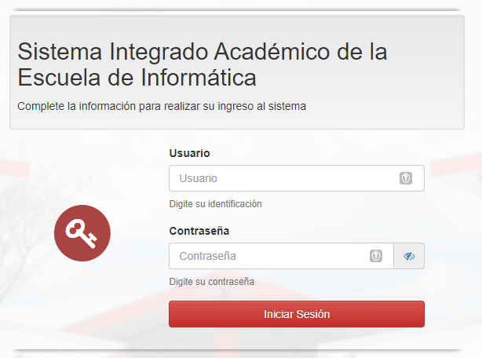
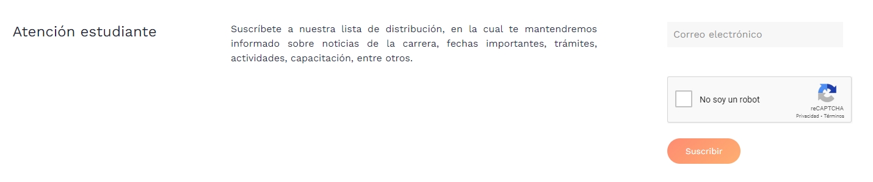
Elementos web avanzados
Suscripción y captcha
Log in de estudiantes y profesores

Slide 13
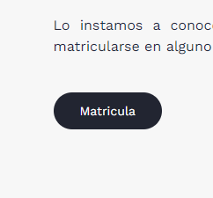
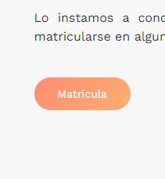
Elementos multimedia
El sitio web no posee videos ni audios.
Los únicas animaciones o efectos visibles son en algunos botones, los carruseles y en las tarjetas.

Slide 14
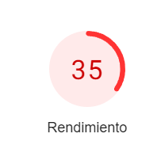
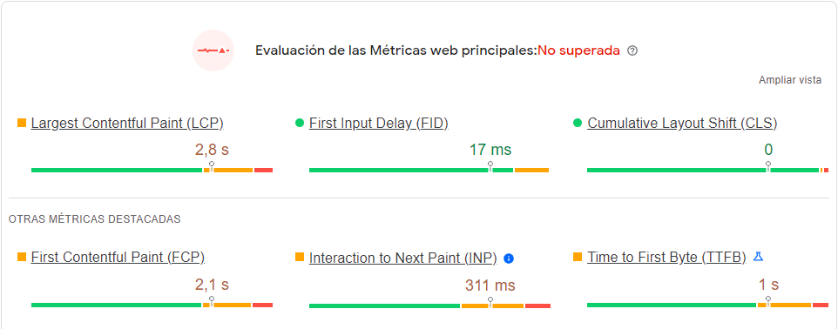
Velocidad del sitio web
La velocidad de carga del sitio web no es óptima debido a que se están cargando
muchos elementos/imágenes que no son visibles en primer plano y por el tiempo de
análisis, compilación y ejecución de JavaScript.

Slide 15
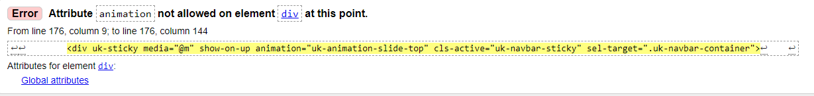
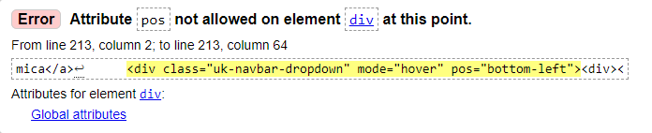
Validación W3C
W3C nos muestra 164 mensajes entre errores y sugerencias que contiene la pagina. La mayoría de los elementos son errores de escritura y mal uso de los atributos de HTML.

Slide 16
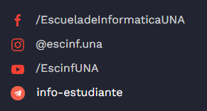
Redes sociales y sus enlaces
https://www.facebook.com/EscueladeInformaticaUNA
https://www.instagram.com/escinf.una/
https://www.youtube.com/user/EscinfUNA
https://t.me/escinf

Slide 17
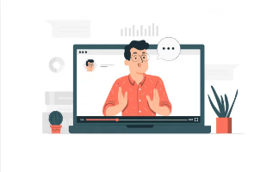
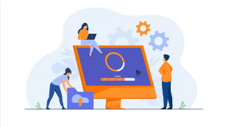

Rostro humano, avatar e ilustraciones web

Slide 18
Conclusiones
El sitio web evaluado tiene bastantes áreas de oportunidad de mejora, sobre todo en las áreas de usabilidad y accesibilidad.
La usabilidad se ve afectada debido al mal ordenamiento de los elementos. Lo cual no permite que los usuarios le saquen el máximo provecho o encuentren de manera efectiva la información que desean. También, la velocidad de carga se ve afectada por el exceso de elementos que son cargados.
En cuanto a la accesibilidad, hay muchos elementos que tienen el mismo color que el fondo haciendo mas difícil su lectura.
Hay un uso repetido de elementos multimedia.
Las mismas imágenes se repiten varias veces en la página principal a pesar de estar siendo usadas en lugares diferentes esto puede causar confusión a los usuarios.
No hay uniformidad en los botones e imágenes.
Los botones usados no tienen los mismos efectos ni los mismos colores. En la sección de “Destacados” usaron imágenes reales, logos e ilustraciones en el mismo tipo de cartas.

